Slide 1
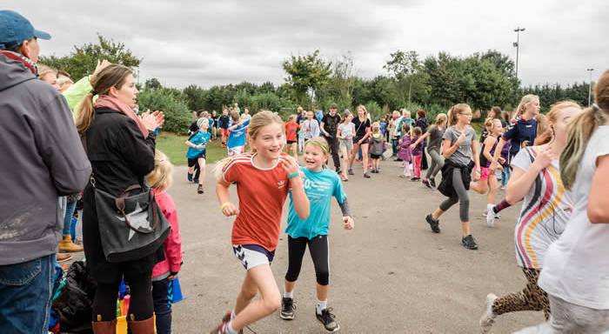
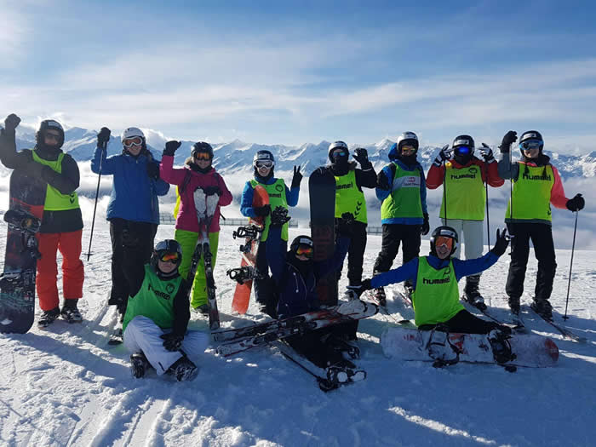
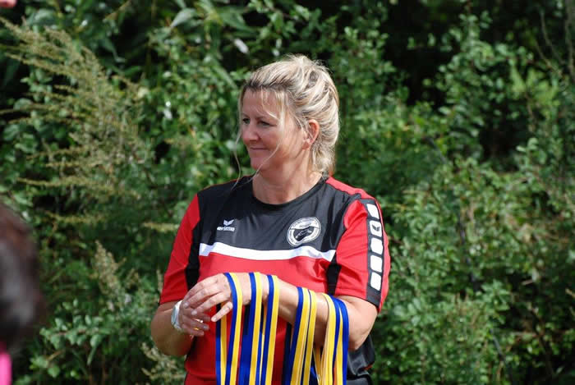
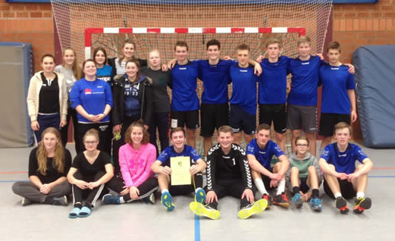

WPU Sport
an der Siegfried-Lenz-Schule Handewitt

Slide 2

Sportmotivation

Slide 3
Was erwartet dich im WPU Sport?

Slide 4

Was bietet der WPU Sport?
Einblicke in neue Sportarten
Vertiefung bekannter Sportarten
Organisation und Durchführung von Sportveranstaltungen
Vermittlung theoretischer Inhalte aus der Welt des Sports
Ein großes Bewegungsangebot
Skifahrt
Bewegung erleben in unterschiedlichen Perspektiven
(Leistung, Spaß, Miteinander/Gegeneinander, Kreativität,…)

Slide 5
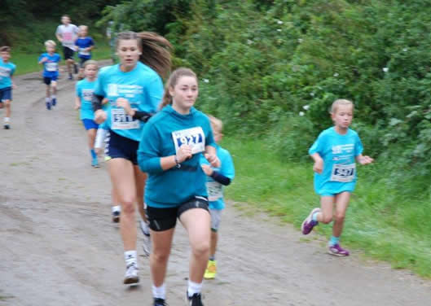
Was fordert der WPU Sport?
Hilfe bei Bundesjugendspielen und
anderen Sportveranstaltungen
Außerunterrichtliches
Engagement für die Schule
(z.B. Handewitter Sommerlauf)
Interesse am Wintersport
bzw. die Bereitschaft, Ski- oder
Snowboardfahren zu lernen
Leistungsbereitschaft
Spaß an der Bewegung
Bereitschaft, sich auf Neues einzulassen
Nicht nur Spaß am Ballspielen
Befassen mit theoretischen Inhalten
Eigenverantwortliches Arbeiten

Slide 6
Themenbereiche der Sporttheorie
Bewegungslehre
Trainingslehre
Sportbiologie
Sport und Gesundheit
Sport und Aggression
Olympische Spiele
Geschichte des Sports
Sport in den Medien
Sport und Umwelt
Spiele spielen
Kreatives Bewegungshandeln
Organisation und
Durchführung von
Sportprojekten
Kooperationen von Schule
und Verein

Slide 7
Themenbereiche der Sportpraxis
Praxis | Theorie | Bemerkungen
Leistung verbessern | Trainings-lehre | Nutzen von Training aufzeigen Trainingsgesetze und -prinzipien kennen lernen Wirkungen eines Trainings feststellen Planung, Durchführung und Reflexion von Training

Slide 8
Trainingslehre
Kondition
(Zustand)
Ausdauer
Kraft
Schnelligkeit
Beweglichkeit

Slide 9
Ein Schuljahr im Überblick
Q1 Leichtathletik
Orientierungslauf
Ausdauer
Trainingslehre
Umwelt erleben
Q3 Gerätturnen
Fitness
Kraft
Beweglichkeit
Bewegungslehre
Q2 Leichtathletik
Hochsprung
Bewegungslehre
Fußball
Koordination
Q4 Leichtathletik
Sprint, Sprung, Wurf
Schnelligkeit
Trainingslehre

Slide 10
Stundenverteilung
 | Praxis | Theorie | Summe
7 | 3 | 1 | 4
8
9 | 2 | 2
10

Slide 11
Neu im WPU Sport
Verbindliche Skifahrt nach Neukirchen am Großvenediger/Österreich (Jg. 10)

Slide 12
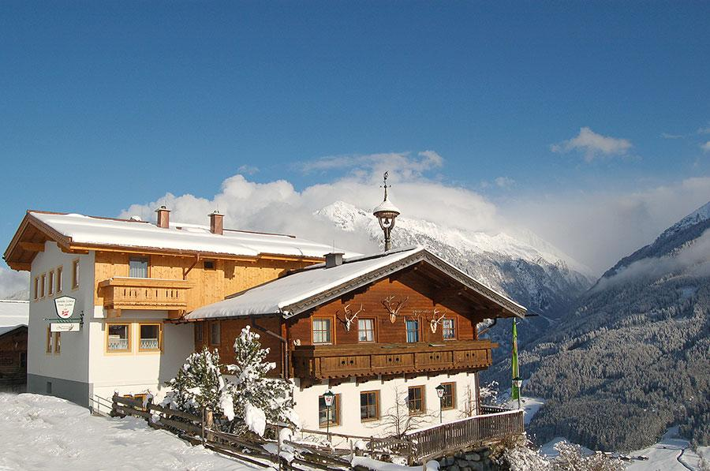
Neu im WPU Sport
Verbindliche Skifahrt nach Neukirchen am Großvenediger/Österreich (Jg. 10)
7 Übernachtungen im Alpengasthof Neuhaushof
6 Tage Skipass
Vollverpflegung
Ski- oder Snowboardunterricht durch
begleitende Lehrkräfte in leistungs-
differenzierten Gruppen
Anreise mit dem Reisebus
Voraussichtliche Kosten: 380€

Slide 13

Ihr seid im WPU Sport richtig, wenn …
… ihr euch Sport als Hauptfach vorstellen könnt und nicht nur „daddeln“ wollt
… ihr Spaß an der Bewegung habt und auch Anstrengung nicht scheut
… bereit seid, Neues zu lernen und nicht nur mit dem Ball zu spielen
… interessiert seid an Einblicken in die Theorie des Sports
… keine „Dauerverletzung“ habt
… an Wettkämpfen für die Schule teilnehmt (aktiv und passiv)
… Verantwortung übernehmen könnt und wollt
… Ski- oder Snowboardfahren könnt oder bereit seid, es zu lernen

Slide 14
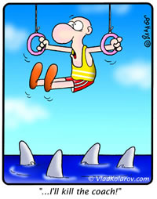
Vielen Dank für Eure Aufmerksamkeit!

